Slide 1
Systém City Bike ve městě Trondheim
Autor: Bc. Lukáš Ridoško

Slide 2
Smart Bike Trondheim
název: Smart Bike Trondheim nebo Bysykler Trondheim
základním mottem celého systému je takové, že by jízdní kola měla být k dispozici
pro každého, kdo chce používat jízdní kolo
k přepravě po městě
systém financován pouze reklamou
(na jízdních kolech a terminálech)
denně od 6 hodiny ráno do půlnoci

Slide 3
Způsob výpůjčky
registrace online,
karta pak zaslána poštou
přiložení karty ke čtečce u jízdního kola
pro vrácení musí
kolo umístit
do dokovacího
bodu a přiložit kartu

Slide 4
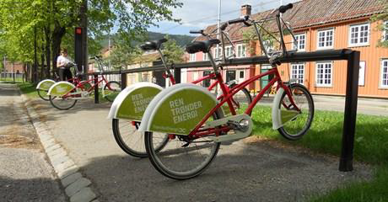
Ceník
pouze roční členství (v roce 2016 - 130 NOK)
při ztrátě či zničení karty pokuta 70 NOK
neplatí se za dobu využívání jízdního kola
pro turisty:
  vypůjčení na jeden den 70 NOK,
  na dva dny 120 NOK
  na celý týden 300 NOK
  při přebrání karty musí
  složit vratnou zálohu
  200 NOK nebo 25 €

Slide 5
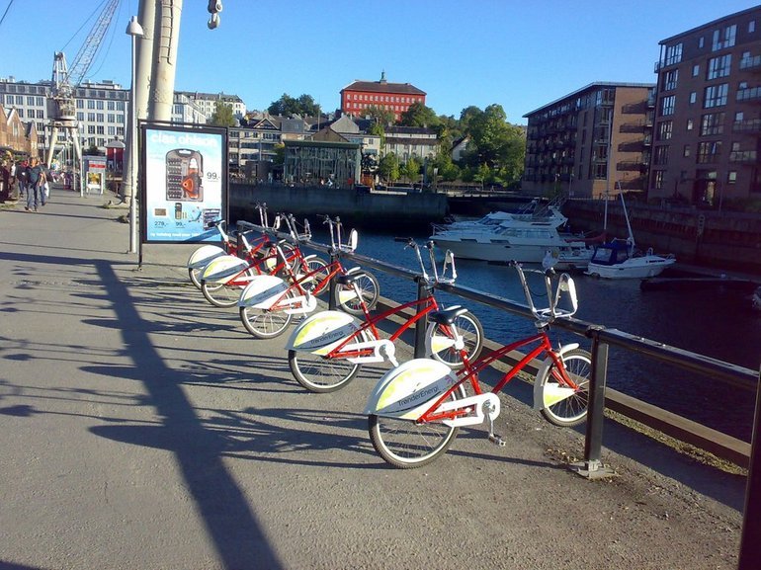
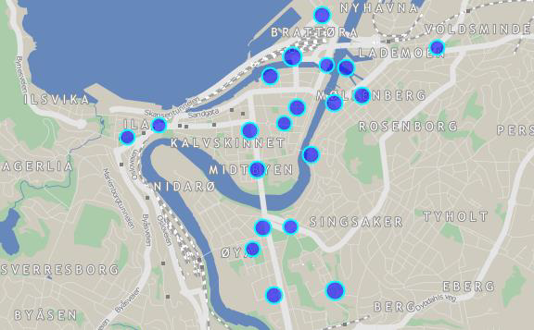
Jízdní kola a dokovací stanice
125 jízdních kol ve 20 dokovacích stanicích
max. doba výpůjčky
kola jsou 3 hodiny

Slide 6
Modal split

